Slide 1
Translation Forum Russia 2024
Международная переводческая конференция
16 - 18 августа 2024 г.
Самара

Slide 2
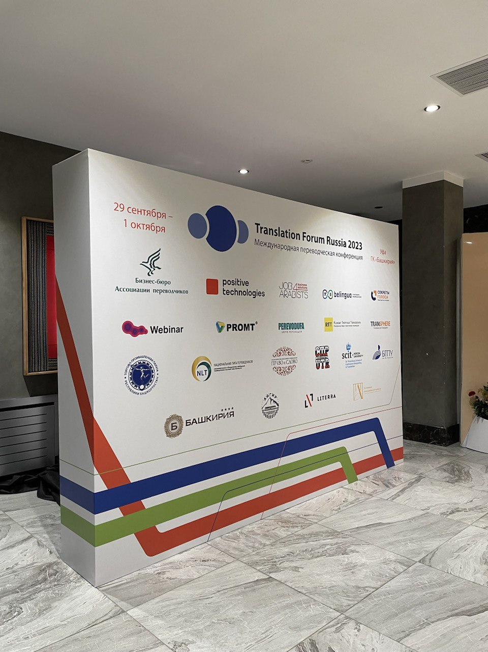
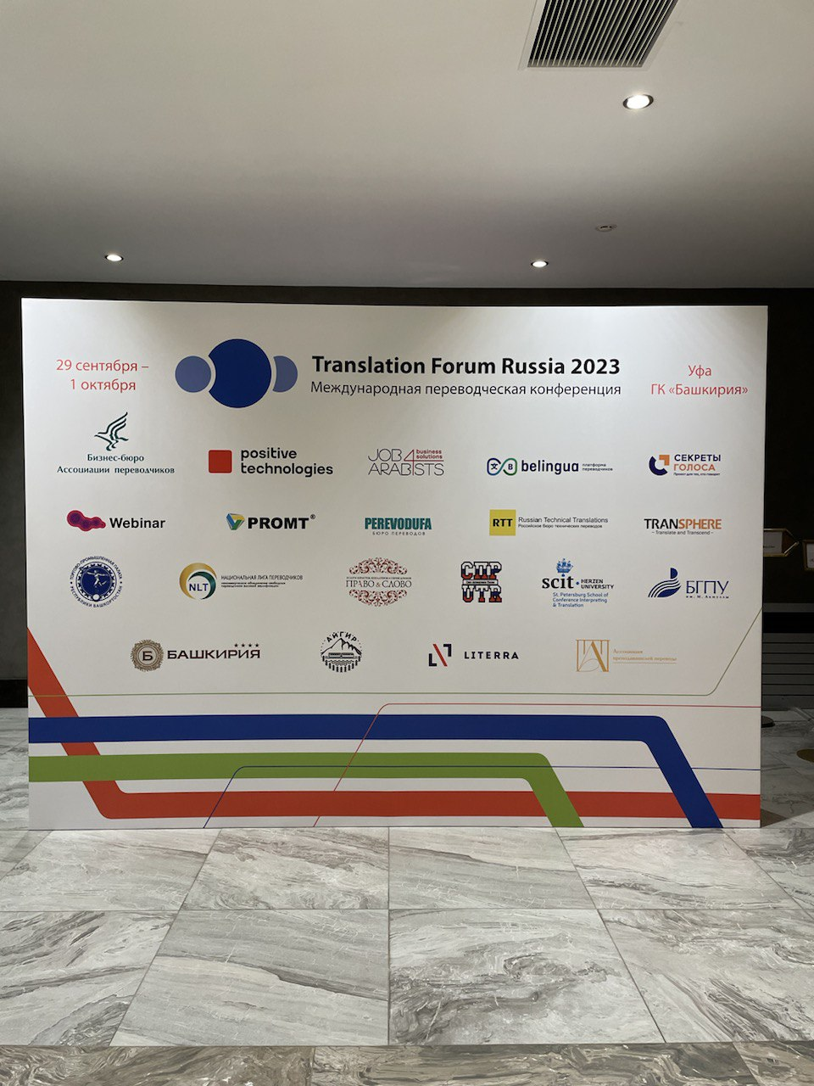
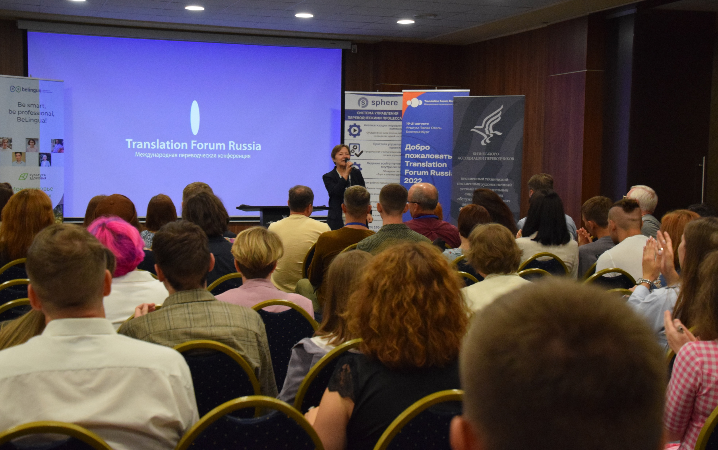
Спонсорские возможности на TFR 2024
Заявите о себе на Translation Forum Russia 2024 и презентуйте свой бизнес целевой аудитории, вдохновлённой выступлениями экспертов отрасли;
Выберите свой вариант участия в форуме;
Воспользуйтесь разработанными нами спонсорскими пакетами или выберите те рекламные опции, которые необходимы для продвижения Вашего продукта.

Slide 3
Рекламные материалы/буклеты в пакете участника, которые предоставляются самим спонсором
Участие в согласовании программы конференции
Проведение одного события в рамках 1 временного слота в деловой или вечерней части мероприятия
Назначение представителя спонсора модератором секции или круглого стола (при наличии компетенций)
Отдельная страница Спонсора на сайте TFR 2024
Логотип Спонсора на сайте в разделе «Cпонсоры», на фото баннере, в информационных рассылках, на обложке брошюры, в нижней части главной страницы сайта TFR 2024
Большой логотип на баннерах TFR 2024 в основном зале
Отдельный баннер в основном зале
Пресс-релиз о привлечении Спонсора к конференции на сайте (в разделе «Новости»), в социальных сетях, в рассылке
Вступительное слово на открытии конференции (или видеоматериал)
Заключительное слово на закрытии конференции
Место под выставочный стенд
Рекламная страница в брошюре
Бесплатная регистрация 5-х участников
Приглашение на Гала-вечер на 2-х человек
ВОЗМОЖНОСТИ ДЛЯ ГЕНЕРАЛЬНОГО СПОНСОРА 1 пакет 270 000 р.

Slide 4
Рекламные материалы/буклеты в пакете участника, которые предоставляются самим спонсором
Проведение одного события в деловой части мероприятия в рамках 1 временного слота
Назначение представителя спонсора модератором секции или круглого стола (при наличии компетенций)
Отдельная страница Спонсора на сайте TFR 2024
Логотип Спонсора на сайте в разделе «Cпонсоры», на фото баннере, в информационных рассылках, на обложке брошюры, в нижней части главной страницы сайта TFR 2024
Малый логотип на баннерах TFR 2024 в основном зале
Отдельный баннер в основном зале
Пресс-релиз о привлечении Спонсора к конференции на сайте (в разделе «Новости»), в социальных сетях, в рассылке
Упоминание на открытии и закрытии конференции
Место под выставочный стенд
Рекламная страница в брошюре
Бесплатная регистрация 3-х участников
1 приглашение на Гала-вечер
ВОЗМОЖНОСТИ ДЛЯ ЗОЛОТОГО СПОНСОРА 2 пакета 170 000 р.

Slide 5
Рекламные материалы/буклеты в пакете участника, которые предоставляются самим спонсором
Проведение одного события в деловой части мероприятия в рамках ½ временного слота
Назначение представителя спонсора модератором секции или круглого стола (при наличии компетенций)
Отдельная страница Спонсора на сайте TFR 2024
Малый логотип на баннерах TFR 2024 в основном зале
Место под выставочный стенд
½ рекламной страницы в брошюре
Бесплатная регистрация 2-х участников
Реклама Спонсора в зале потока (ролл-ап, флаги, раздаточные материалы)
Показ логотипа на экране в зале потока (при наличии экрана)
ВОЗМОЖНОСТИ ДЛЯ СЕРЕБРЯНОГО СПОНСОРА (Спонсора потока) 4 пакета 120 000 р.

Slide 6
ВОЗМОЖНОСТИ ДЛЯ СПОНСОРА СЕКЦИИ 5 пакетов 60 000 р.
Рекламные материалы/буклеты в пакете участника, которые предоставляются самим спонсором
Назначение представителя спонсора модератором секции или круглого стола (при наличии компетенций)
Логотип Спонсора на сайте в разделе «Cпонсоры», в брошюре, на фото баннере
Показ логотипа на экране в зале секции (при наличии экрана)
Реклама Спонсора в зале секции (ролл-ап, флаги, раздаточные материалы)
Место под выставочный стенд
Бесплатная регистрация 1 участника

Slide 7
ВОЗМОЖНОСТИ ДЛЯ СПОНСОРА МЕРОПРИЯТИЯ
(приветственный коктейль, фуршет мастер-класс, гала-ужин, партнерский вечер) 7 пакетов 50 000 р.
Рекламные материалы/буклеты в пакете участника, которые предоставляются самим спонсором
Логотип Спонсора на сайте в разделе «Cпонсоры», в брошюре, на фото баннере, в информационных рассылках про мероприятие
Промоакция от спонсора на мероприятии
Бесплатная регистрация 1 участника

Slide 8
ВОЗМОЖНОСТИ ДЛЯ ПАРТНЕРА 10 пакетов 50 000 р.
Рекламные материалы/буклеты в пакете участника, которые предоставляются самим спонсором
Место под выставочный стенд
Логотип Спонсора на сайте в разделе «Партнеры», в брошюре, на фото баннере
Промоакция от Спонсора
Бесплатная регистрация 1 участника

Slide 9
ВОЗМОЖНОСТИ ДЛЯ ЭКСПОНЕНТА 10 пакетов 50 000 р.
Рекламные материалы/буклеты в пакете участника, которые предоставляются самим спонсором
Логотип Спонсора на сайте в разделе «Экспоненты», в брошюре, на фото баннере, на спонсируемой онлайн-площадке
Место под выставочный стенд
Бесплатная регистрация 1 участника

Slide 10
СПОНСОР ОНЛАЙН ФОРУМА
(мобильного приложения, онлайн-площадки, нетворкинга) 150 000 р.
Рекламные материалы/буклеты в пакете участника, которые предоставляются самим спонсором
Логотип Спонсора на сайте в разделе «Спонсоры», в брошюре, на фото баннере
Место под выставочный стенд
Бесплатная регистрация 2 участника

Slide 11
Содержание спонсорских пакетов может быть скорректировано в соответствии с целями, задачами и индивидуальными потребностями вашей компании. Мы также готовы обсудить специальные проекты в рамках спонсорства TFR 2024.
СПОНСОРСКИЕ ИДЕИ Открытый пакет

Slide 12
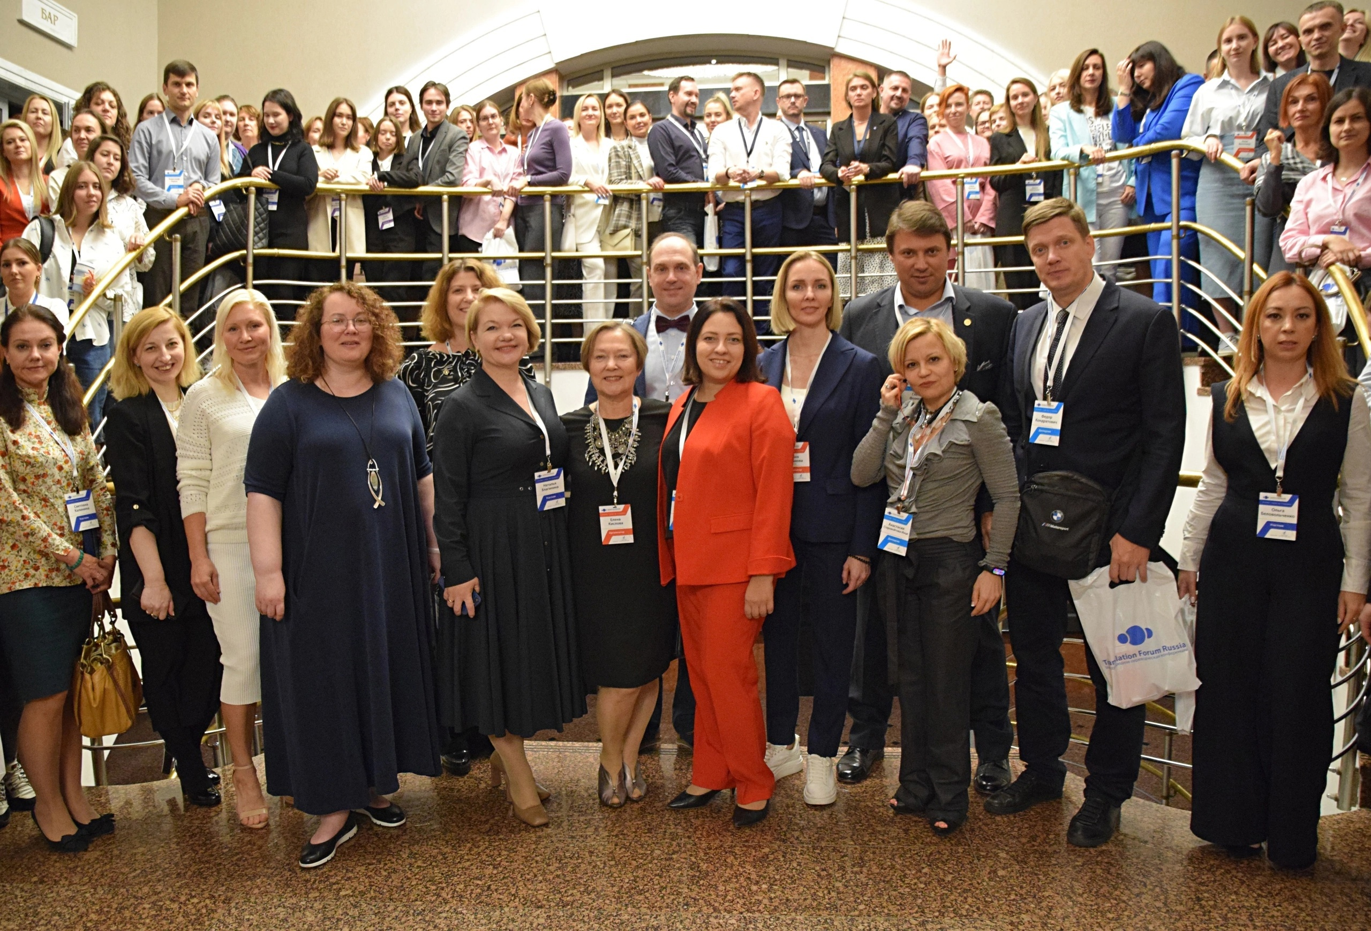
Трёхдневная программа Форума состоит из докладов, презентаций, мастер-классов, нетворкинг-сессий, пленарных заседаний, панельных дискуссий, круглых столов, языковых секций. Для участников TFR будут организованы экскурсионные программы, Гала-вечер.
Translation Forum Russia — это возможность найти партнеров и потребителей!

Slide 13
Контакты организатора
ООО «Бизнес-бюро Ассоциации переводчиков»
620142, г. Екатеринбург, ул. 8 Марта, д. 51, оф. 607
телефон/факс: +7 (343) 237-03-37
www.tconference.ru
e-mail: tfrconference@gmail.com

